Slide 1

工作汇报
研究方向：数字模拟人
汇报人：李亚慧 指导老师：余银峰

Slide 2


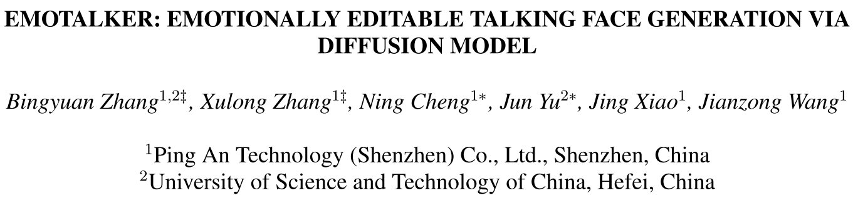
EMOTALKER
ICASSP 2024
EMOTALKER：基于扩散模型的情感可编辑说话人脸生成

Slide 3
EMOTALKER
ICASSP 2024
现存问题：
1. 扩散模型的身份保持问题；
2. 编辑表情的方法往往局限于单一的情感，无法适应复杂的情感。

Slide 4
EMOTALKER
ICASSP 2024
贡献：
1. 提出了一个特制的条件扩散模型，旨在使用包含复杂情绪和优势的文本提示将去噪过程引导到所需的面部表情；
2. 在推理过程中修改了去噪过程，以生成与肖像的固有身份密切相关的帧；
3. 提出了情感强度块和一个新的数据集FED。

Slide 5
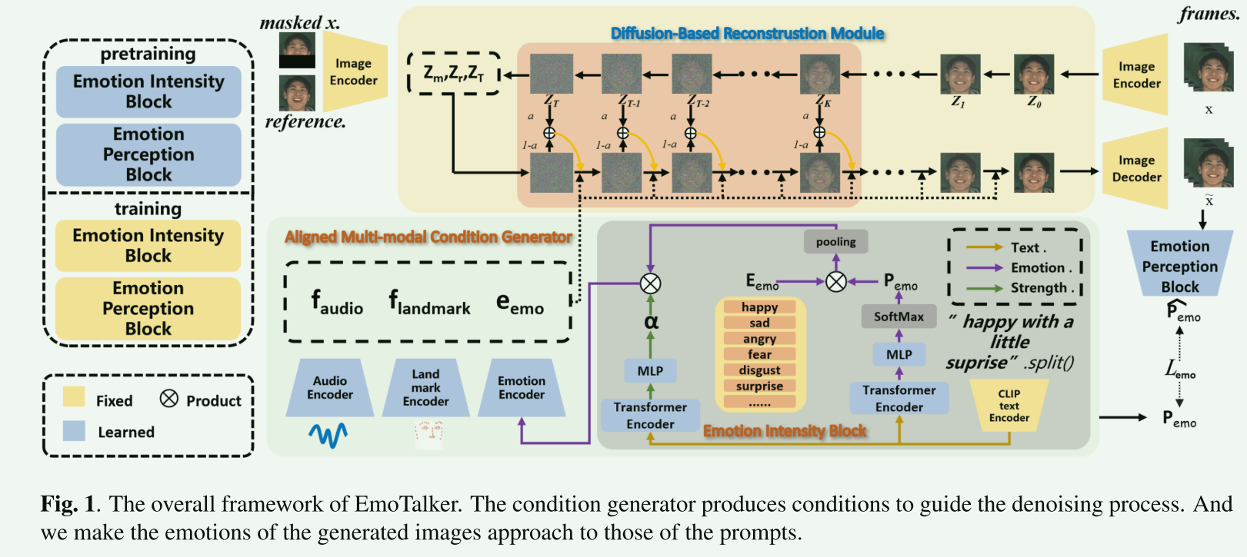
EMOTALKER
ICASSP 2024

Slide 6
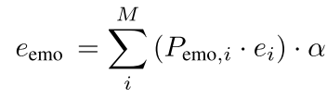

EMOTALKER
ICASSP 2024
Emotion Intensity Block：
将每个句子放入提示编码器之前进行拆分，将提示馈送到情感强度块中时，用预训练的强度预测器来获取情感强度α，提示嵌入被馈送到情感预测器中进行情感预测，其结果输出每个情绪类别的可能性。
在获得每个情感的概率后，将每个情感的可能性乘以由提示编码器获得的相应的情感嵌入。随后，执行池化操作以导出潜在情绪状态的综合表示，将这个表示和情感强度相乘：
是从情感预测器的softmax层预测输入文本到每个情感的可能性，ei ∈ Eemo是每个单个情感对应的嵌入，α是强度，M是情感的数量。

Slide 7


EMOTALKER
ICASSP 2024
Emotion Perception：
为了产生与给定提示一致的复杂情感面部表情，将情感感知块纳入模型。这个Block是一个冻结的EfficientNet，由表情面部图像预训练。通过计算Emotion Perception块的输出和情感标签之间的交叉熵损失，以优化整个网络：
是来自情绪感知块的可能性， 表示情绪的标签，i表示基本情绪的情绪指数。

Slide 8
EMOTALKER
ICASSP 2024
Datasets：
选择情感强度为3的MEAD数据集，选择24个身份进行epoch=25的训练，CREMA-D和MEAD用来评估。为了训练情绪强度块，采用了本文提出的面部情绪描述（FED）数据集。该数据集包括描述情感的句子行以及它们对应的情感值沿着。句子的情感值是基于副词、形容词、名词和事件手动确定的，这些是由人类判断和语言分析确定的。

Slide 9
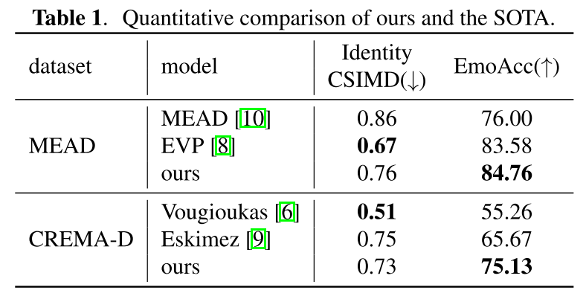
EMOTALKER
ICASSP 2024

Slide 10
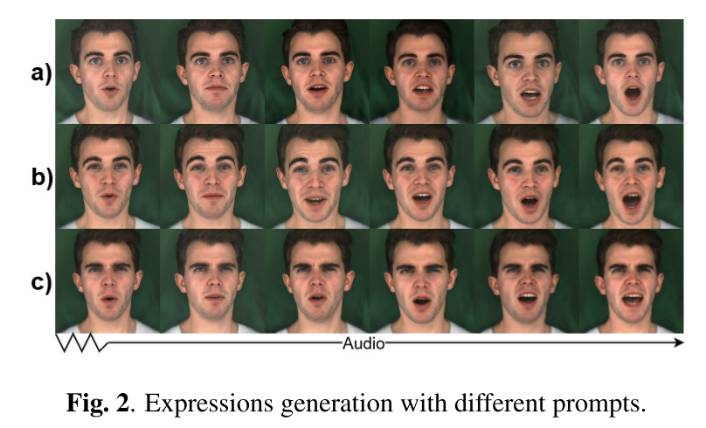
EMOTALKER
ICASSP 2024
text prompt：
a) fearful with a little sad
b) very happy with a little surprised
c) very angry and disgusted

Slide 11
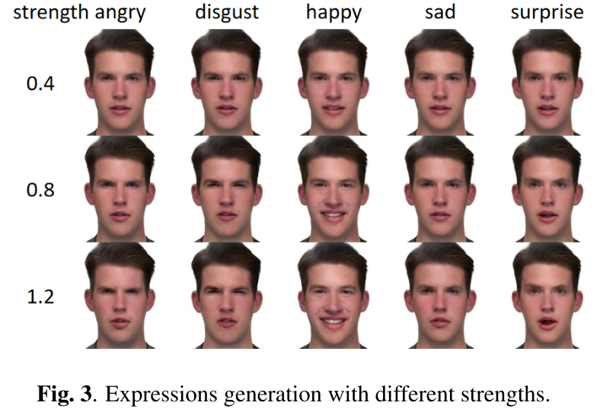
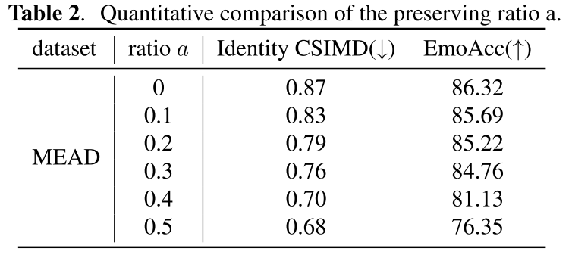
EMOTALKER
ICASSP 2024

Slide 12
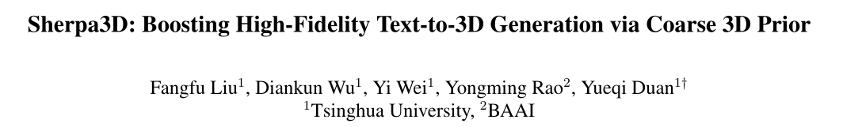
Sherpa3D
CVPR 2024
Sherpa3D:通过粗略的3D先验提升高保真文本到3D生成

Slide 13
Sherpa3D
CVPR 2024
现存问题：
1. 由于3D数据有限，其生成高质量和多样化3D内容的能力受到限制；
2. 2D提升方法由于固有的视角不可知的模糊性，导致了严重的多面性问题，即文本提示无法提供足够的指导来学习一致的3D结果。

Slide 14
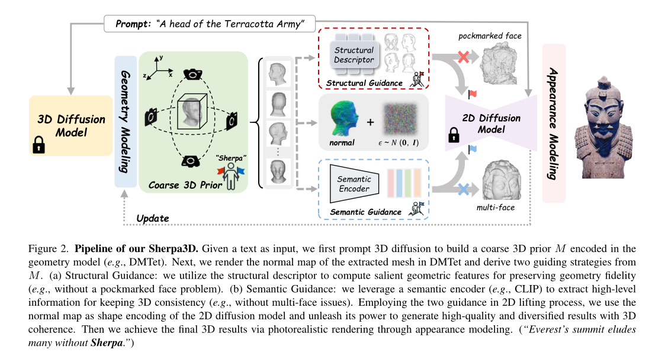
Sherpa3D
CVPR 2024

Slide 15

Sherpa3D
CVPR 2024
粗3D先验：
为了保留粗略3D先验的结构，本文采用了一个简单的边缘提取算子来描述其轮廓。
具体来说，给定文本提示y，首先使用3D扩散模型G_{3D}（Shap-E）生成3D结果M0，并采用MLP查询沿规则网格的每个顶点的SDF值。接着，从M0抽取一个点集P = {pi∈R3}，其SDF值为{SDF (pi)}。对于每一个pi, DMTet网络F可以预测SDF值s(pi)，并通过以下方式预测一个位置偏移量∆pi:
其中θ为网络F的参数。

Slide 16


Sherpa3D
CVPR 2024
结构指导：
给定当前带有参数θ编码粗3D先验M的DMTet网格F，应用可微渲染器fn（nvidiffrast）来生成一组法线映射N = {ni|ni = fn(Fθ, ci), i = 1，…N}，其中ci为在球坐标下随机采样的摄像机位置。为了提取显著的几何结构特征，首先使用核标准差为σ的高斯滤波器减小噪声影响，得到{σ(ni)}，通过梯度构建一个几何描述符集{Gσ(ni)}：
在整个2D提升过程中，应遵循如下结构指导：

Slide 17

Sherpa3D
CVPR 2024
语义指导：
结构指导从粗糙的3D先验中提取低级几何感知，而语义指导则提取高级特征以实现3D一致性。首先将预训练的CLIP模型作为语义编码器ψ应用于在法向集N，并获得语义特征映射Nc = {ψ(ni)}，证明可以有效捕获面部表情或视图类别等语义属性。按照上面的表示法，用余弦相似度定义语义指导:
采用此指导确保在整个2D提升优化过程中，不同的视图保留固有的高级信息。实验表明，该方法可以有效地缓解多面问题，保持3D内容在所有视角下的语义合理性。

Slide 18
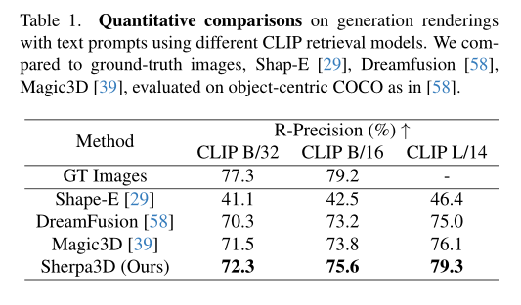
Sherpa3D
CVPR 2024

Slide 19
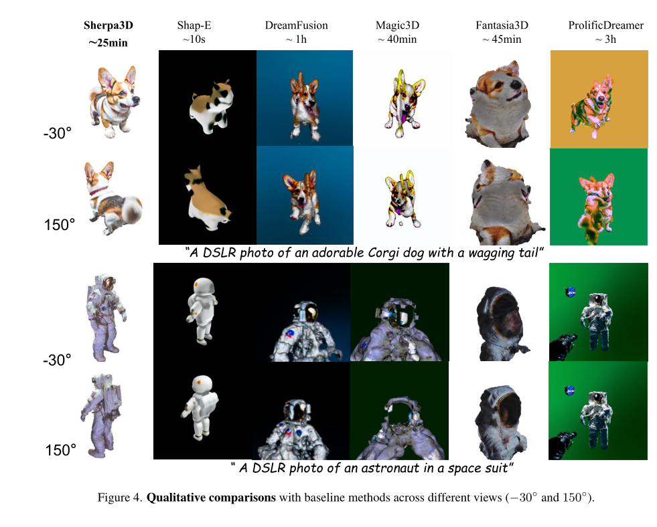
Sherpa3D
CVPR 2024

Slide 20
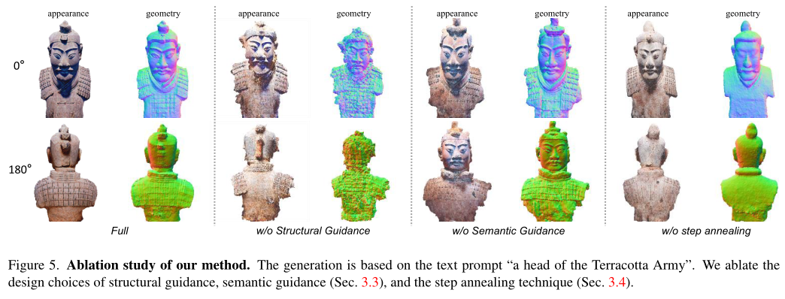
Sherpa3D
CVPR 2024

Slide 21
非常感谢您的阅览
Thank you very much for your reading.

